Slide 1
Kể chuyện
Lý Tự Trọng

Slide 2
Lý Tự Trọng

Slide 3
Giải nghĩa từ ngữ
- Sáng dạ: học đâu biết đấy, nhớ đấy
- Mít tinh: cuộc hội họp của đông đảo quần chúng thường có nội dung chính trị và nhằm biểu thị một ý chí chung
- Luật sư: người chuyên bào chữa, bênh vực cho những người phải ra trước toà án hoặc làm công việc tư vấn về pháp luật
- Thành niên: người được pháp luật coi là đã đến tuổi trưởng thành và phải chịu trách nhiệm về việc mình làm
- Quốc tế ca: bài hát chính thức của các đảng cộng sản và công nhân thế giới

Slide 4
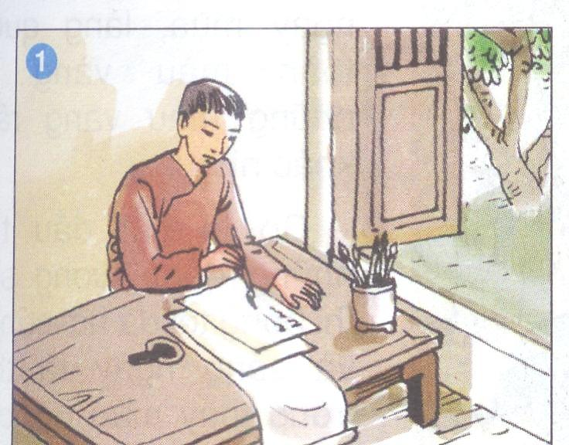
Notes:
Kể lần 2

Slide 5
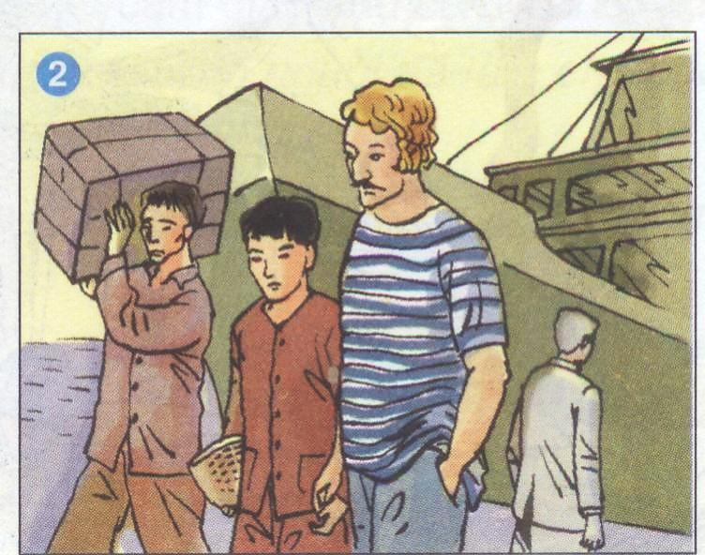

Slide 6
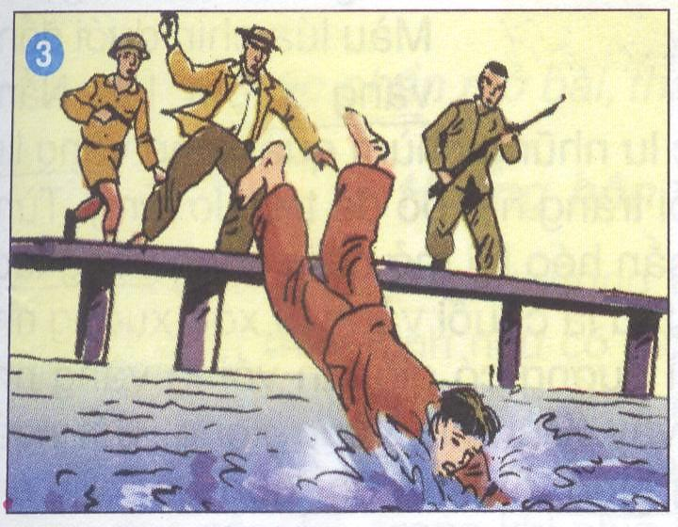

Slide 7
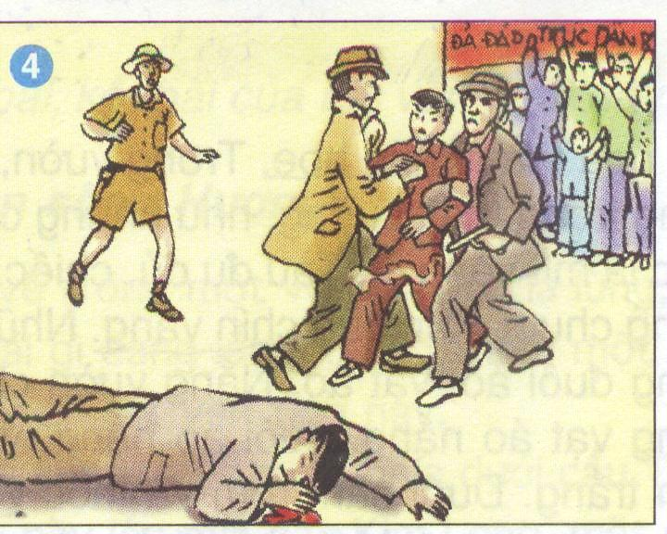

Slide 8
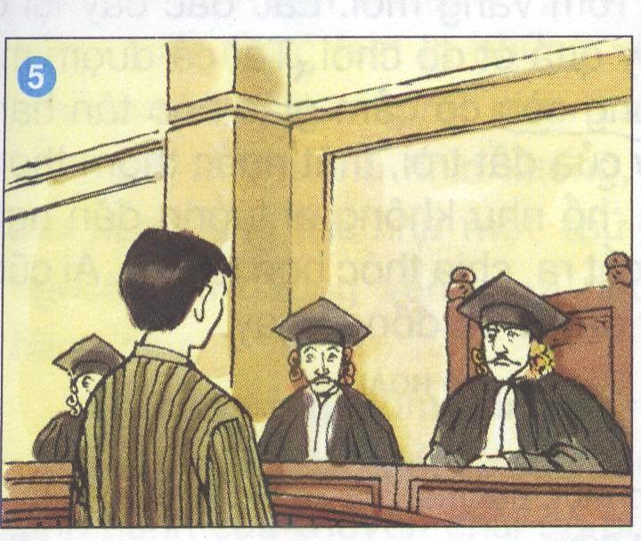

Slide 9
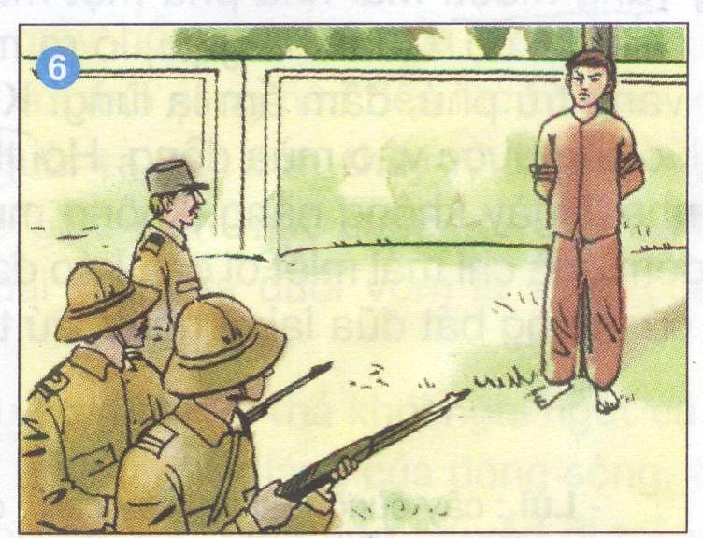

Slide 11
Câu chuyện có những nhân vật nào ?
☞ Lý Tự Trọng, luật sư, mật thám Lơ - grăng, tên đội Tây.

Slide 12
Anh Lý Tự Trọng được cử đi học nước ngoài khi nào ?
☞ Năm 1928.

Slide 13
Về nước anh làm nhiệm vụ gì ?
☞ Nhiệm vụ liên lạc, chuyển và nhận thư từ, tài liệu trao đổi với các đảng bạn qua đường tàu biển.

Slide 14
1, Dựa theo lời kể của cô giáo, em hãy thuyết minh cho nội dung mỗi tranh dưới đây bằng 1 hoặc 2 câu:

Slide 15
Lý Tự Trọng rất sáng dạ, được cử ra nước ngoài học tập.

Slide 16
Anh được giao nhiệm vụ liên lạc khi về nước ở cảng.

Slide 17
Anh rất nhanh trí, gan dạ và bình tĩnh trong công việc.

Slide 18
Trong một buổi mít tinh, anh đã bắn chết tên mật thám, cứu đồng chí và bị bắt.

Slide 19
Trong toàn án, anh ngang nhiên khẳng định lí tưởng cách mạng của mình với nhân dân .

Slide 20
Ra pháp trường, anh hát vang bài Quốc tế ca.

Slide 21
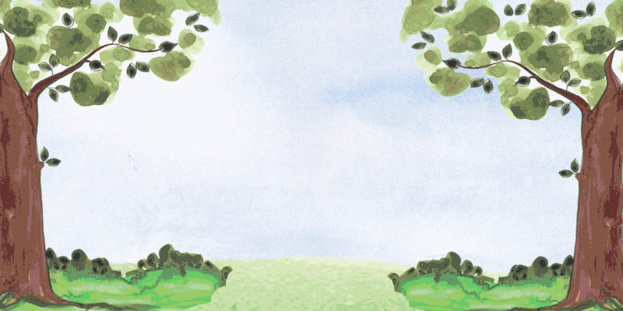
2. Kể lại toàn bộ câu chuyện

Slide 23
Thảo luận
ý nghĩa
câu chuyện?

Slide 24
Ý nghĩa
Ca ngợi anh Lý Tự Trọng giàu lòng yêu nước, dũng cảm bảo vệ đồng chí, hiên ngang, bất khuất trước kẻ thù.

